Slide 1

Notes:
【このスライドの使い方】：「百科事典をつかってみよう」45分の授業でお使いください。ノート部分に指導案と対応する各スライドの内容と学習活動について記載しています。「百科事典活用のための指導案」をお目通しのうえご利用ください。
◆先生にお声がけいただく必要がある活動では、赤いカコミでその内容を示しています。指導案を参考にご対応をお願いします。
◆各スライドはナレーション付き動画になっており、「スライドショー」にして画面をクリックしていたただくと再生できます。授業の展開に合わせスライドは自動で停止しますので、その際は次のスライドに進んでください。◆時間の表示はスライドの再生時間を示しています。スライド全体の再生時間は本編20分程度で、そのほかに10分程度のハテナシートの活動、共有の時間などがあります。◆番外編はNDCなどポプラディアのさらに発展的な活用についての内容を含み、3分程度です。適宜ご活用ください。
【導入】オープニング ①-1)ワーク１問題出題

Slide 2
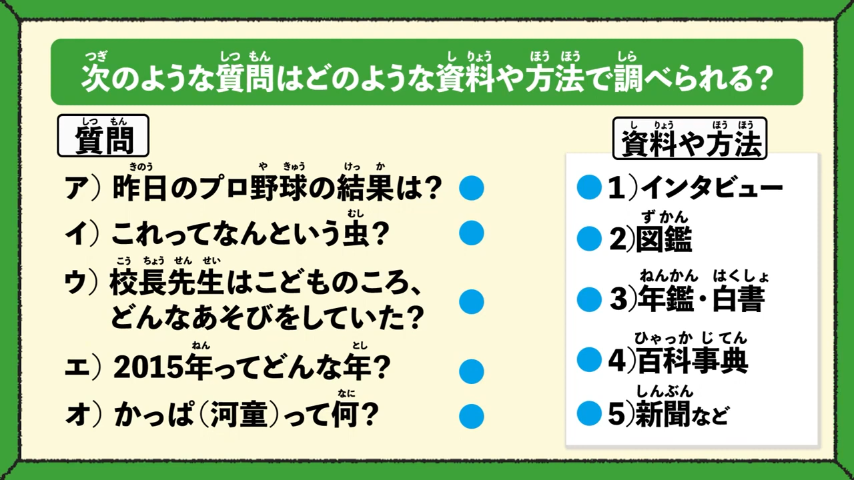
Notes:
【導入】①-2)ワーク１正解
知りたい内容に合う資料や方法を選ぶことの必要性について、確認する。
【展開】 ②-1)国語辞典と百科事典を比較
2)百科事典のひき方を振り返る
「オウサマペンギン」を例に百科事典のひき方について確認する

Slide 3

Notes:
【展開】②-3)ワーク２(ハテナシートの活動)
1)ハテナシートに取り組むことを伝える
2)ハテナシートの取り組み方説明・配布
3)ハテナシートのワークに取り組む 活動時間の目安は説明含め7分程度
中学校の場合、ハテナシートで調べた言葉について国語辞典で調べる活動を入れても良い。

